Slide 1
웹 브라우저의 자바스크립트
12

Slide 2
학습목표
웹 브라우저에서 사용할 수 있는 자바스크립트의 범위를 이해합니다.
웹 브라우저에서 자바스크립트를 사용하는 방법을 이해합니다.
HTML 페이지 내부에서 script 태그의 위치에 따른 결과 차이를 이해합니다.
내용
사용할 수 없는 코드
브라우저 객체 모델
window 객체
screen 객체
location 객체와 history 객체
navigator 객체

Slide 3
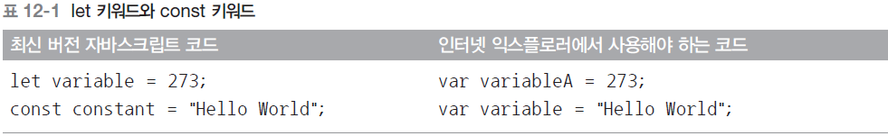
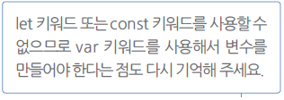
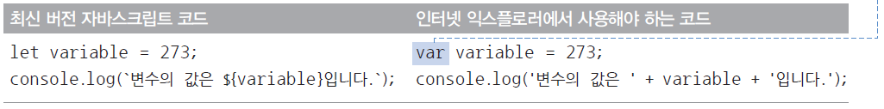
1. 사용할 수 없는 코드
let 키워드와 const 키워드
템플릿 문자열

Slide 4
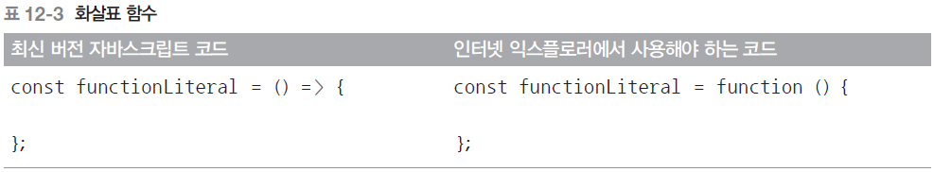
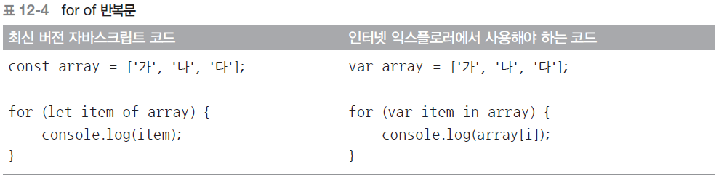
1. 사용할 수 없는 코드
화살표 함수
for of 반복문

Slide 5
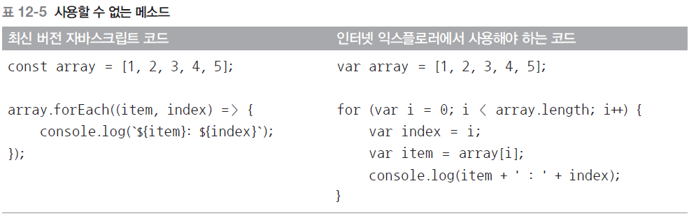
1. 사용할 수 없는 코드
사용할 수 없는 메소드를 사용한 코드

Slide 6
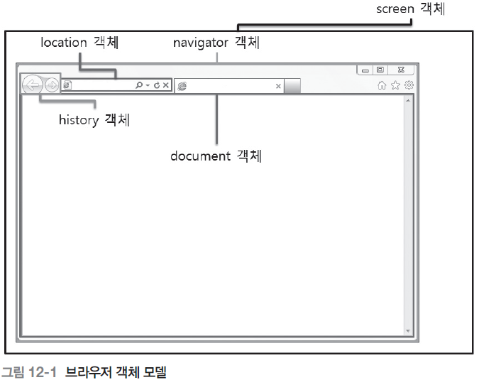
2. 브라우저 객체 모델
웹 브라우저와 관련된 객체

Slide 7
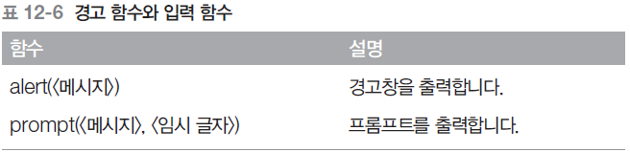
3. window 객체
window 객체 : 웹 페이지 자체를 나타냄
새로운 화면을 열거나 웹 브라우저의 크기를 변경하는 등의 일
대표적으로 경고 출력을 하는 경고창과 입력을 하는 프롬프트를 제공함

Slide 8
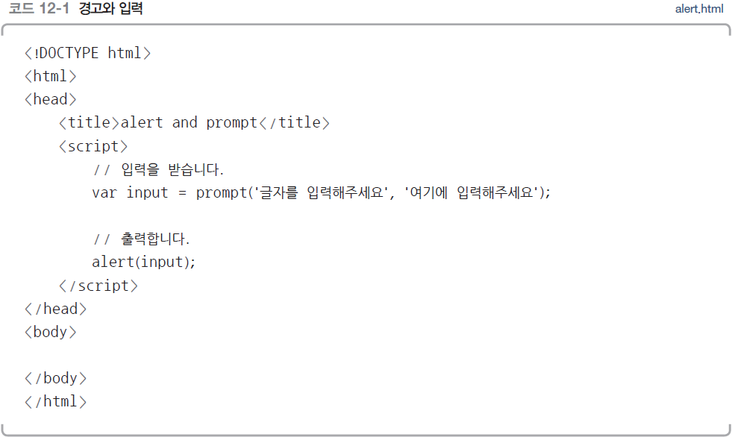
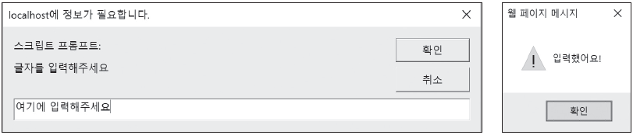
3. window 객체
[예제 12-1] 경고와 입력

Slide 9
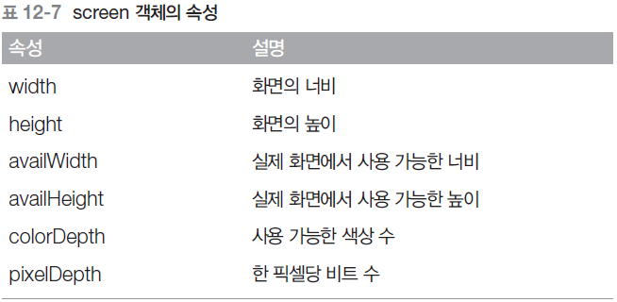
4. screen 객체
웹 브라우저에서 공통으로 활용할 수 있는 속성

Slide 10
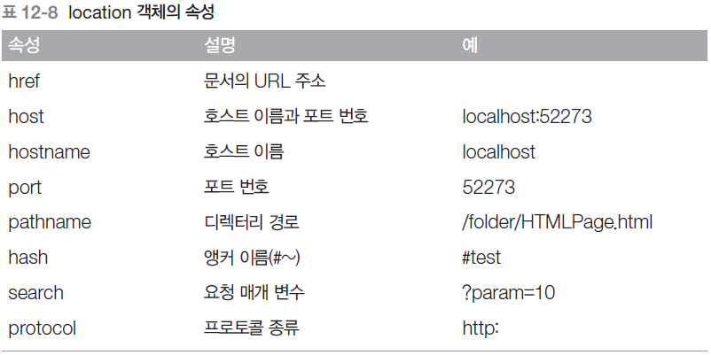
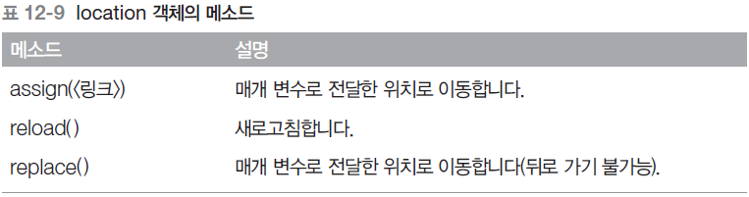
5. location 객체와 history 객체
웹 브라우저에서 공통으로 활용할 수 있는 속성
메소드

Slide 11
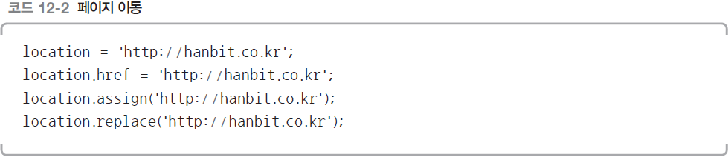
5. location 객체와 history 객체
페이지 이동 : assign ( ) 메소드
replace ( ) 메소드 - <뒤로 가기> 버튼을 사용할 수 없음

Slide 12
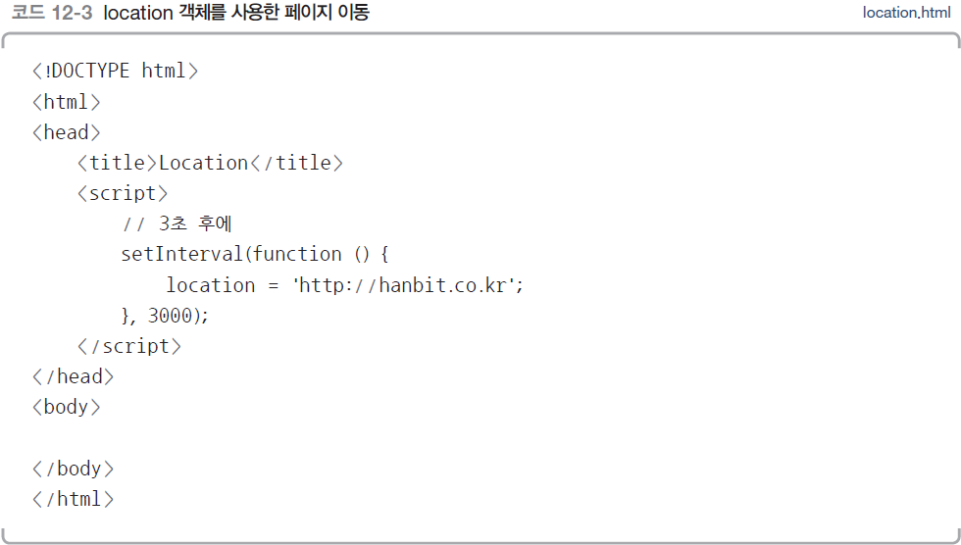
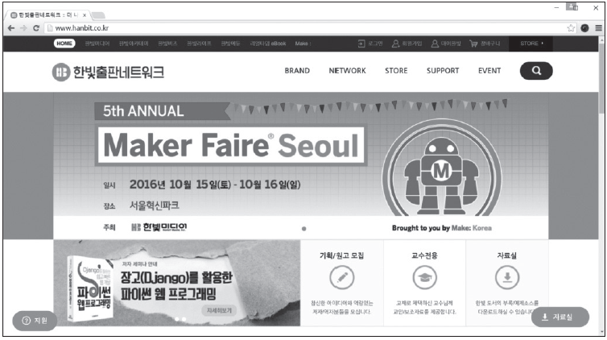
5. location 객체와 history 객체
[예제 12-2] location 객체를 사용한 페이지 이동

Slide 13
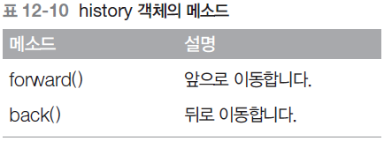
5. location 객체와 history 객체
history 객체의 메소드

Slide 14
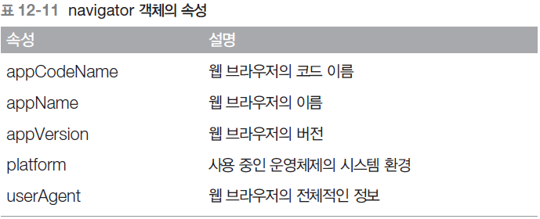
6. navigator 객체
웹 페이지를 실행하는 웹 브라우저 정보가 들어있음
사용자의 웹 브라우저, 운영체제를 구분할 수 있음

Slide 15
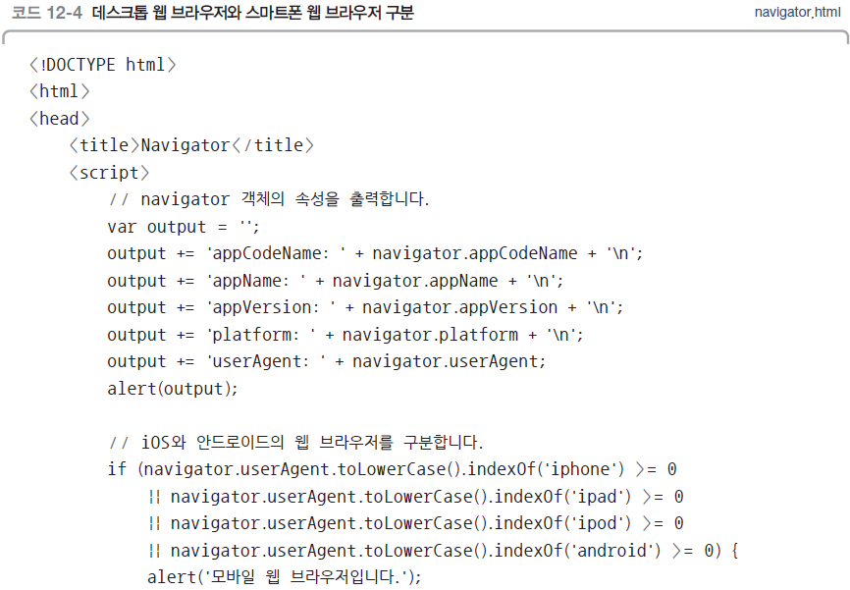
6. navigator 객체
[예제 12-3] 데스크톱 웹 브라우저와 스마트폰 웹 브라우저 구분

Slide 16
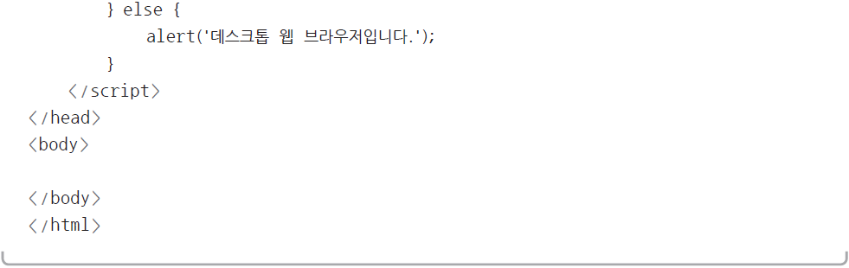
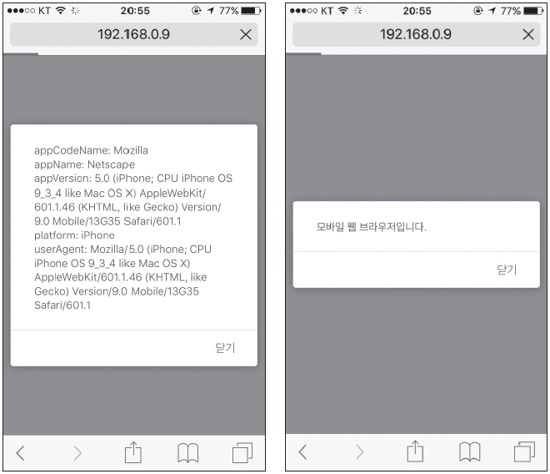
6. navigator 객체
아이폰에서 실행

